Slide 1

탈북 게임
2DGP 1반
2015182040
최장락

Slide 2
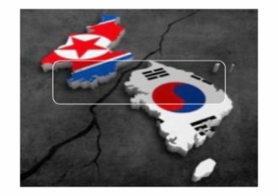
목차
게임 컨셉
예상 게임 흐름
개발 범위
개발 일정

Slide 3
게임 컨셉
배고픔을 견디지 못한 북한 주민을 안전하게 대한민국까지 탈북 시키자.
북한군의 눈을 피해 안전하게 탈출하자.

Slide 4
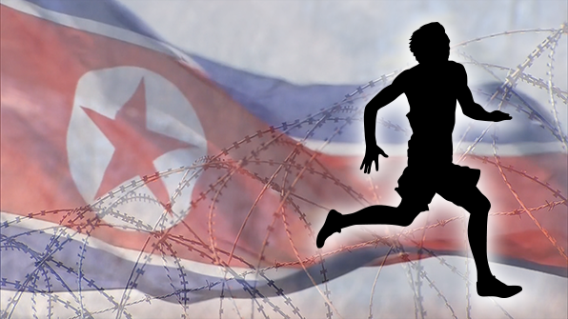
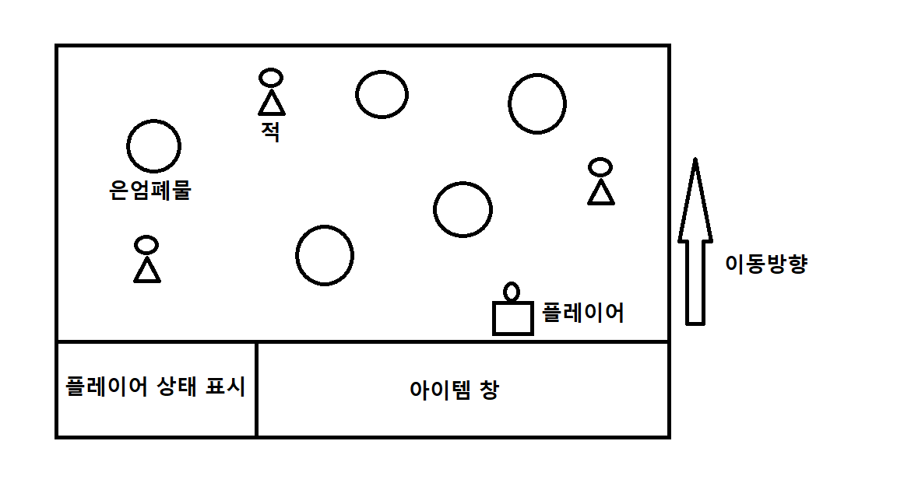
예상 게임 흐름
(최대범위 구현)
● 북한군(적), 은엄폐물이 존재한다.
● 방향키를 이용하며, 은엄폐 공간을 활용한다.
● 북한군을 피해 위로 전진한다.

Slide 5
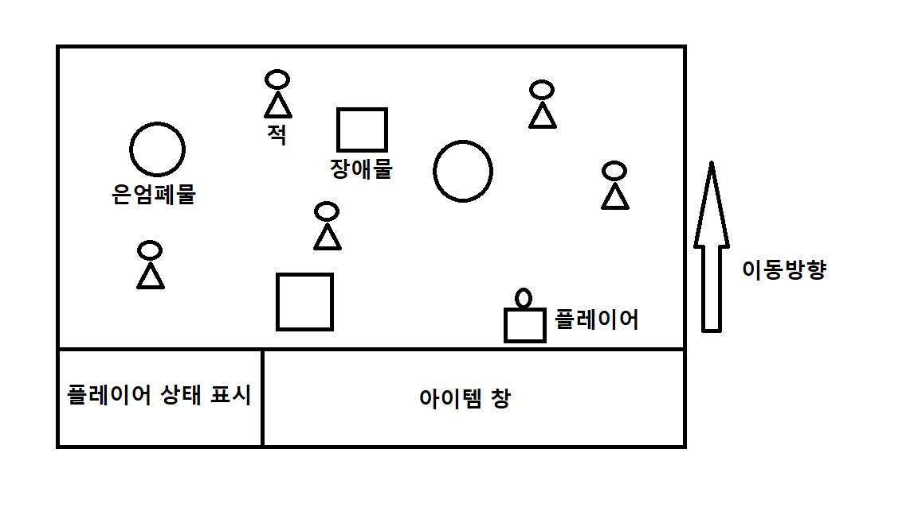
예상 게임 흐름
(최대범위 구현)
● 난이도 상승 시 장애물이 생긴다.
● 난이도 상승 시 북한군(적)의 수는 증가, 은엄폐물은 감소한다.
● 아이템 획득, 소지 가능

Slide 6
개발 범위
내용 | 최소 범위 | 최대 범위
캐릭터 컨트롤 | 캐릭터 상하좌우 이동 | 달리기, 걷기 기능 구현
맵 | 은엄폐물, 적, 장애물구현 마지막 탈출하는 맵 구현 | 시작 ~ 탈출하는 맵 사이에 추가적인 맵 구현
아이템 | 체력회복 아이템 구현 | 적을 공격할 수 있는 아이템 구현
난이도 | 난이도 상승 시 적 증가, 은엄폐물 감소, 장애물 구현 | 적의 움직임 다양화
사운드 | 기본 배경 음악, 아이템 획득 및 사용, 은엄폐물 진입 시 사운드 구현 | 적 공격 시 사운드 구현 쫓기는 상황에서의 사운드 구현
게임 기능 | 아이템 소지 가능, 시간에 따른 체력 감소, 체력 0이 되면 실패, 탈출맵 클리어 시 성공 | 달리기, 걷기에 따른 체력 감소량 구현 시작화면에서 난이도 선택 기능 구현

Slide 7
개발 일정
주차 | 목표 | 세부계획
1주차 | 리소스 수집 | 1. 게임 배경, 캐릭터 등 오브젝트 리소스 수집
2주차 | 게임 뼈대 구성 | 플레이어, 적 등 오브젝트 띄우기 오브젝트의 pivot 수정 기본 UI 구현
3주차 | 캐릭터 컨트롤 구현 | 캐릭터들의 움직임 구현 걷기, 뛰기의 움직임 구현
4주차 | 난이도 적용 | 스테이지 구현 장애물 구현 및 난이도에 따른 적, 은엄폐물의 수 조절
5주차 | 중간 점검 | 탈출맵 까지의 플레이어의 자연스러운 움직임 구현 각종 버그 발견 시 수정 평균적인 플레이 타임 측정
6주차 | 아이템 | 체력 회복 아이템 구현 아이템 소지 기능 구현 적을 공격할 수 있는 아이템 구현
7주차 | 게임기능 세부화 | 체력 감소량 세분화 난이도 선택 기능 추가
8주차 | 사운드 추가, 난이도 세부화 | 사운드 추가 적의 움직임 다양화
9주차 | 마무리 | 1. 최종 테스트 및 릴리즈

